Slide 1
Фотоотчет гражданско-патриотического месячника
МБОУ «Табар- Черкийская СОШ» Апастовского муниципального района РТ

Slide 2
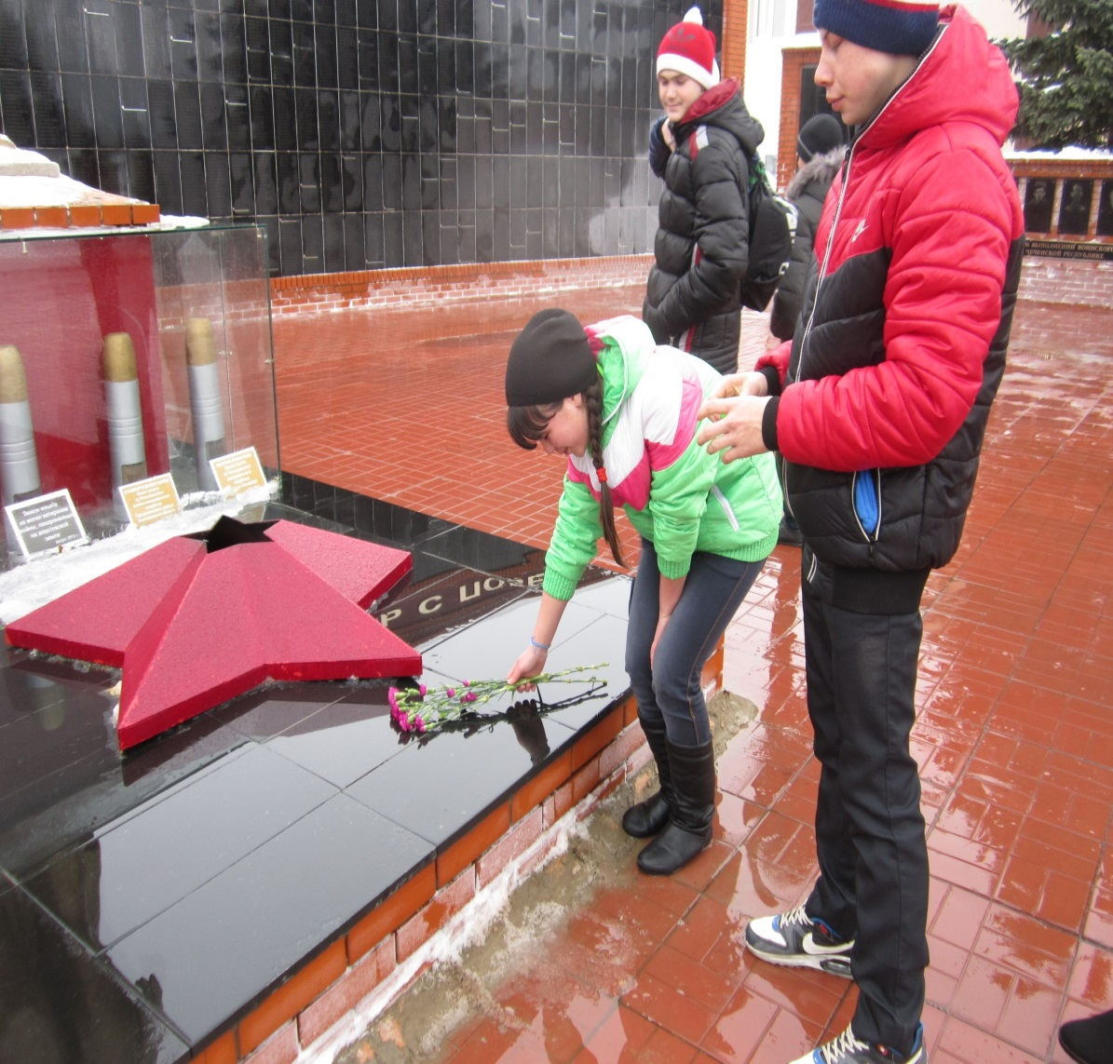
Возложение цветов
У мемориала ,как и прежде.
Неугасаемый огонь
Горит.Пусть тяжело на сердце,
Но протяну свою ладонь,
Чтоб положить цветы на камень -
Холодный серый -как всегда,
Для тех,кого нет рядом с нами,
Кто не вернётся никогда.
И, стоя здесь у обелиска,
Сказать хочу я об одном:
Спасибо Вам за радость жизни,
За солнце в небе голубом!

Slide 3
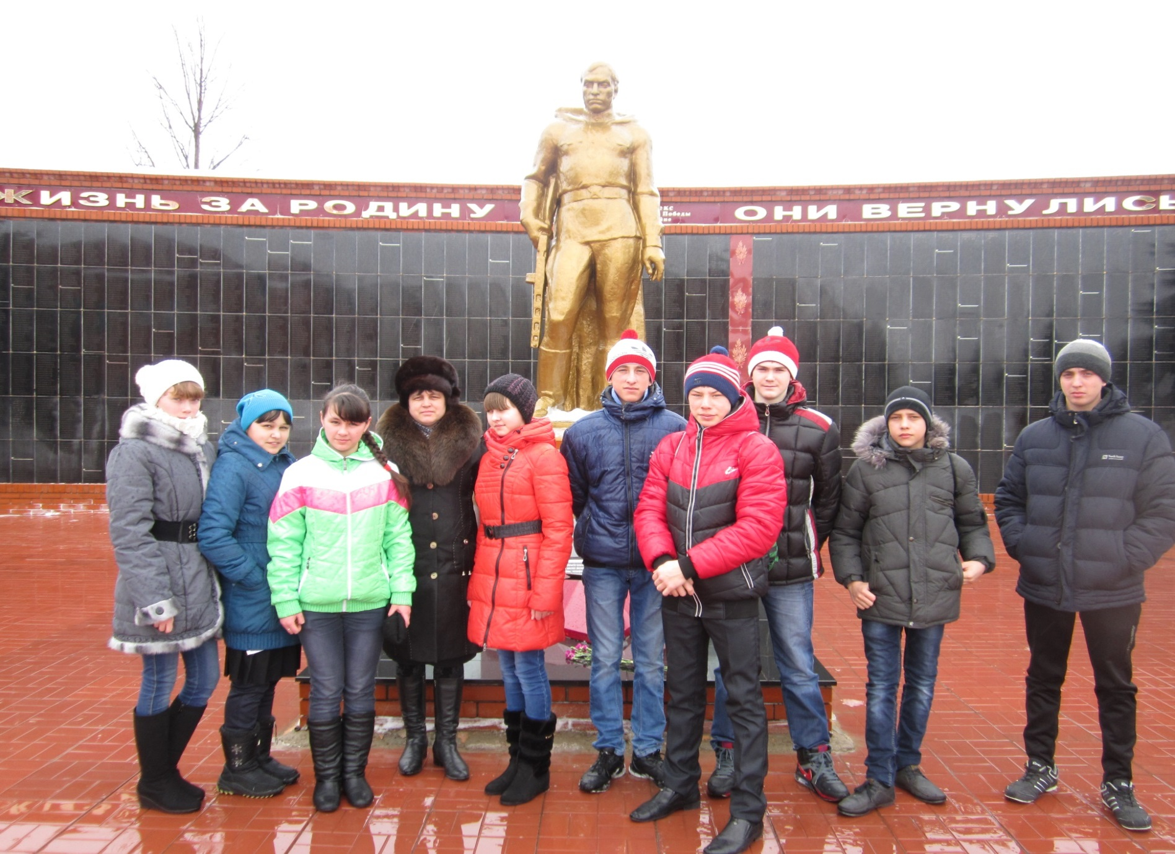
9 класс

Slide 4
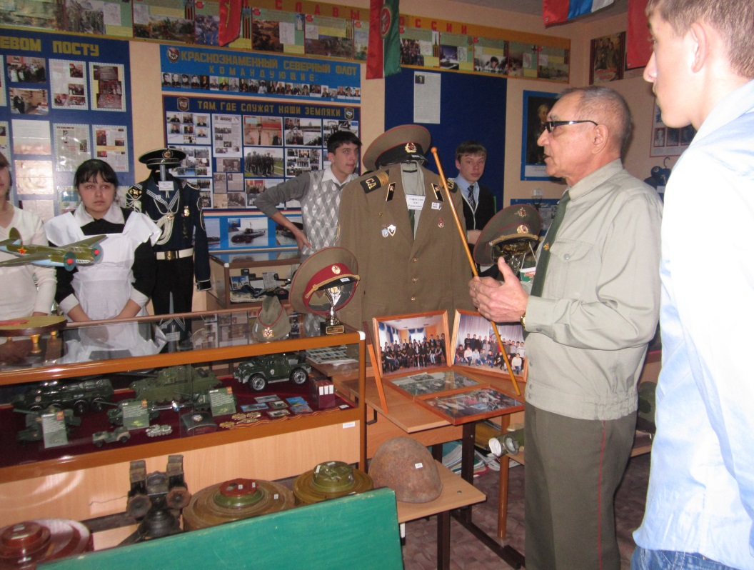
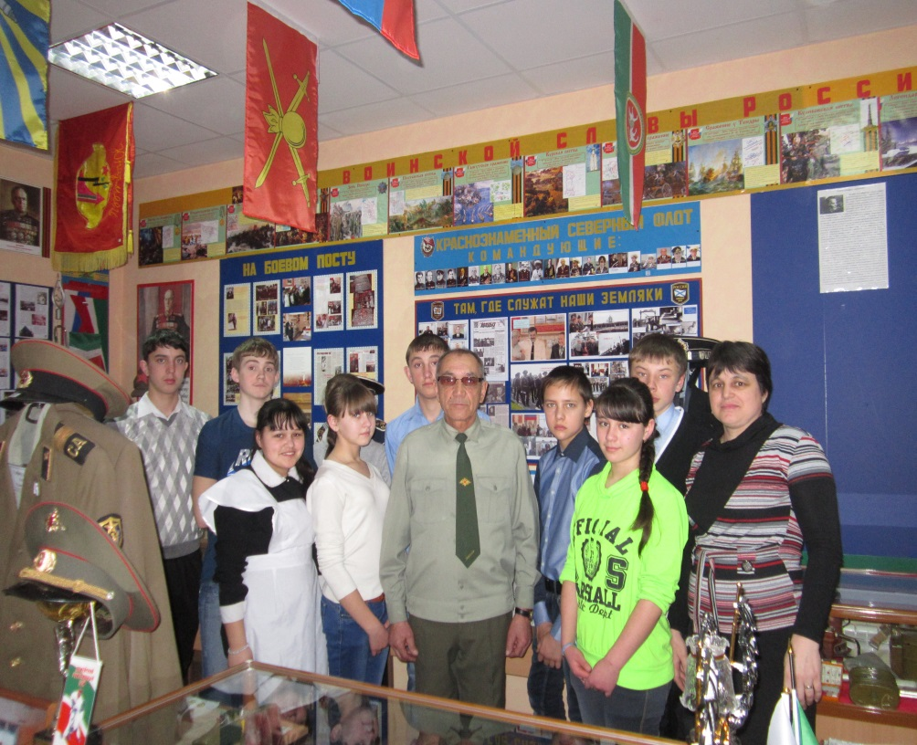
В музее боевой славы ЦДТ «СЕЛЕТ»

Slide 5
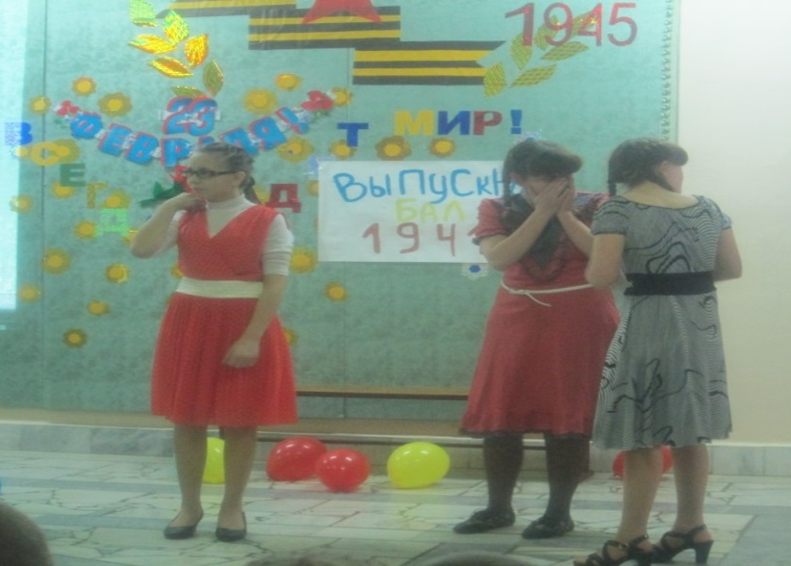
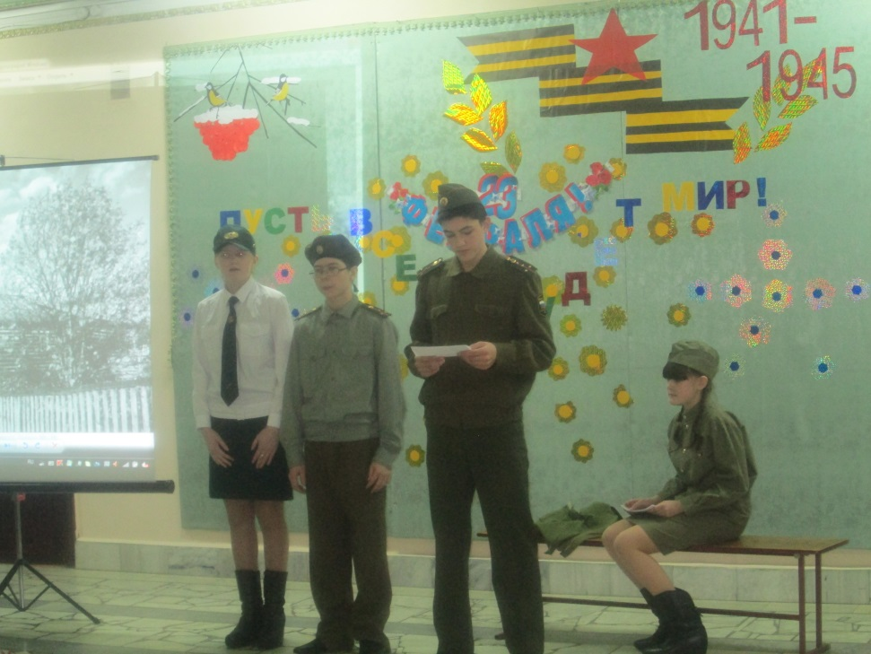
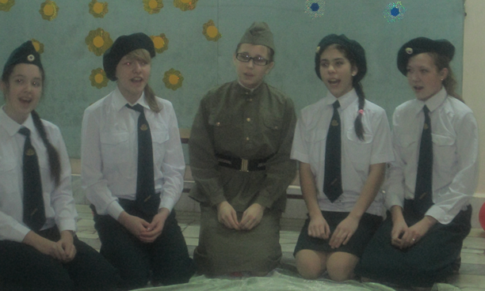
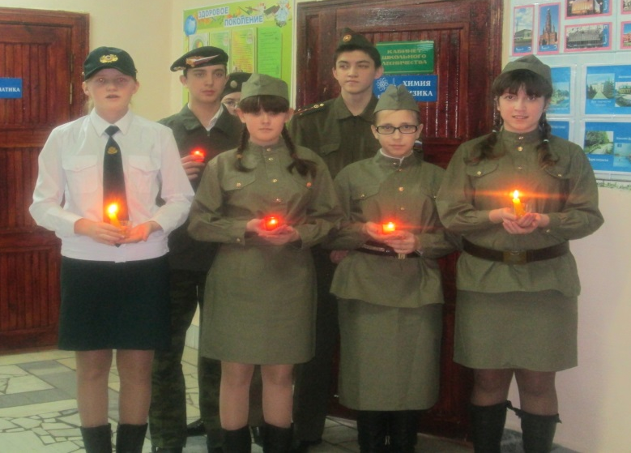
Театрализованная постановка «Весной 45-го»

Slide 6
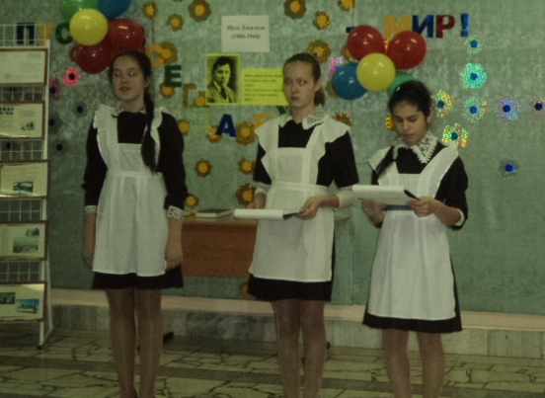
Мероприятие, посвященное
Мусе Джалилю
ПРОСТИ, РОДИНА!
Прости меня, твоего рядового,
Самую малую часть твою.
Прости за то, что я не умер
Смертью солдата в жарком бою.
Кто посмеет сказать, что я тебя предал?
Кто хоть в чем-нибудь бросит упрек?
Волхов -- свидетель: я не струсил,
Пылинку жизни моей не берег.

Slide 7
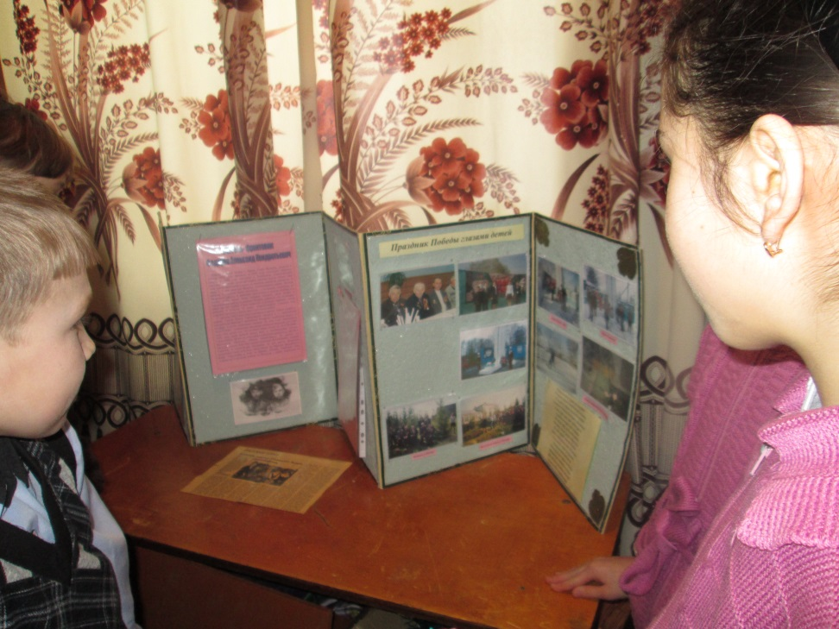
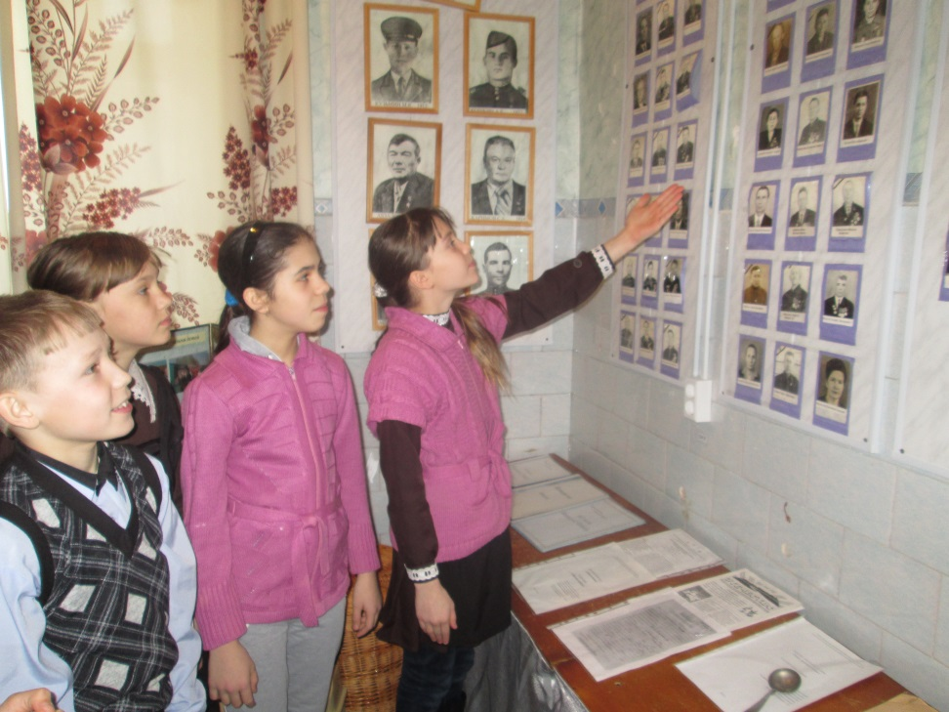
Посещение школьного музея

Slide 8
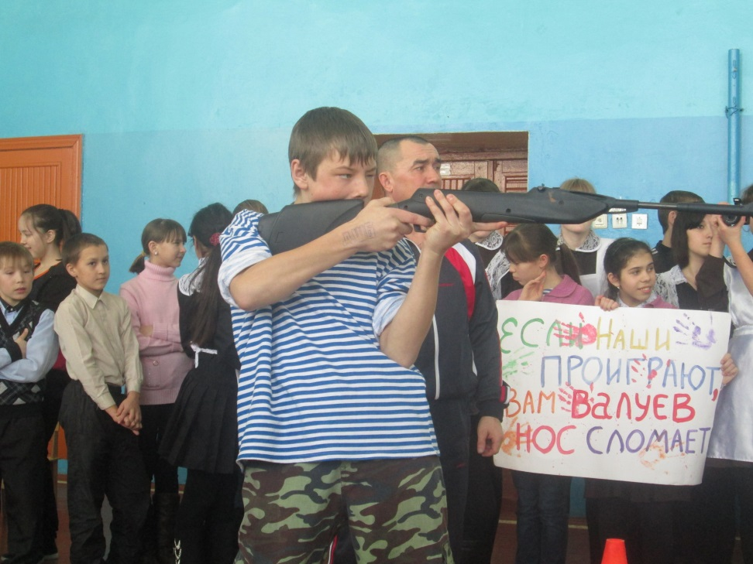
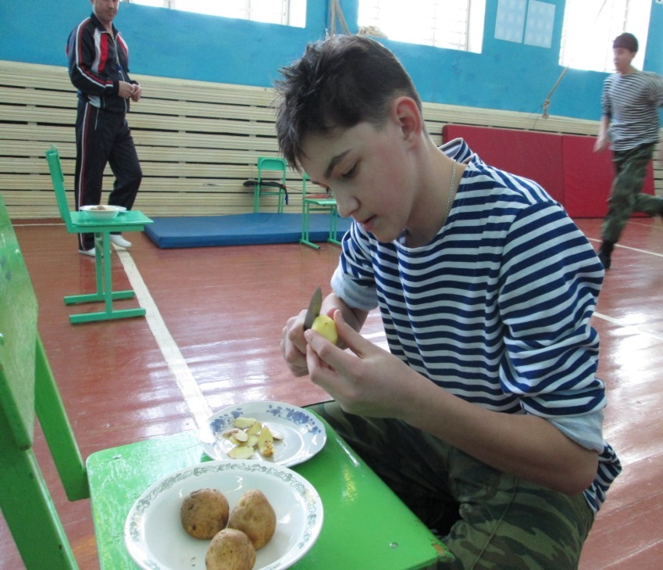
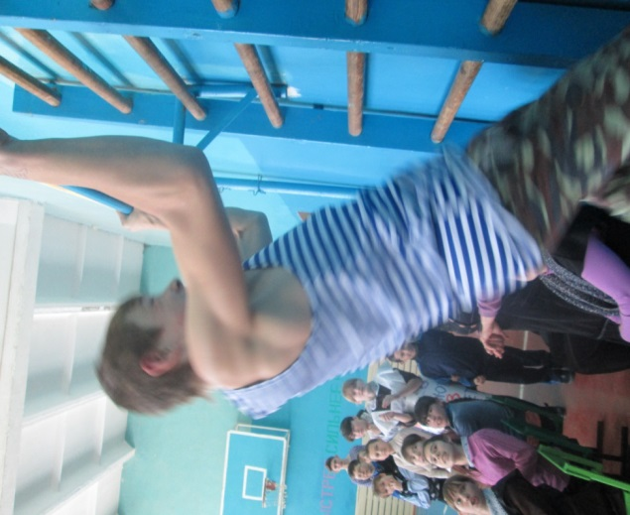
Конкурс «А ну-ка, парни!»

Slide 9
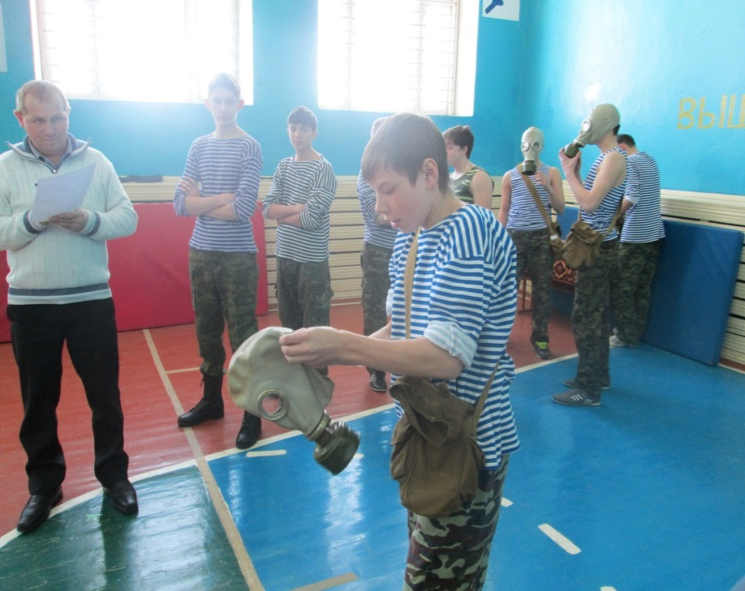
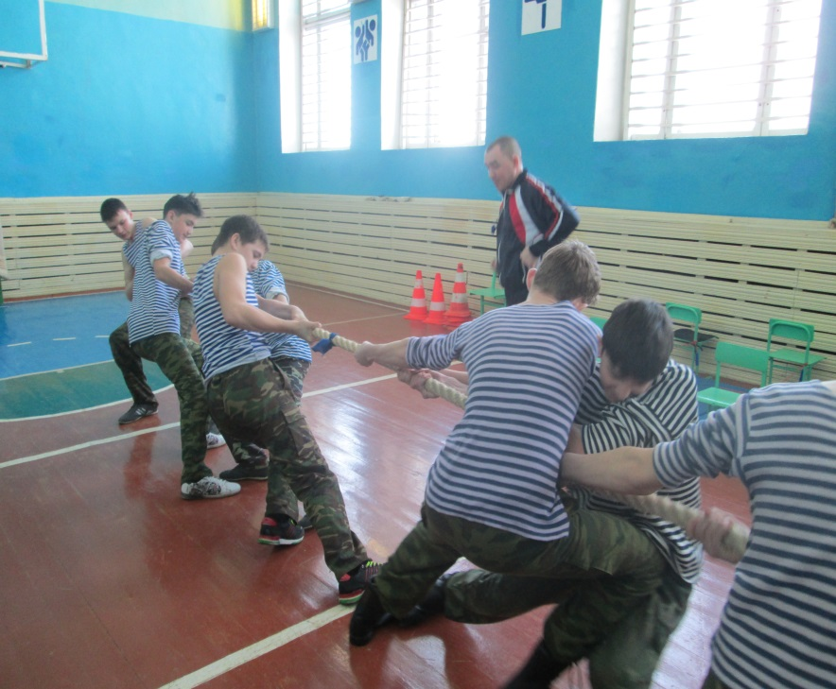
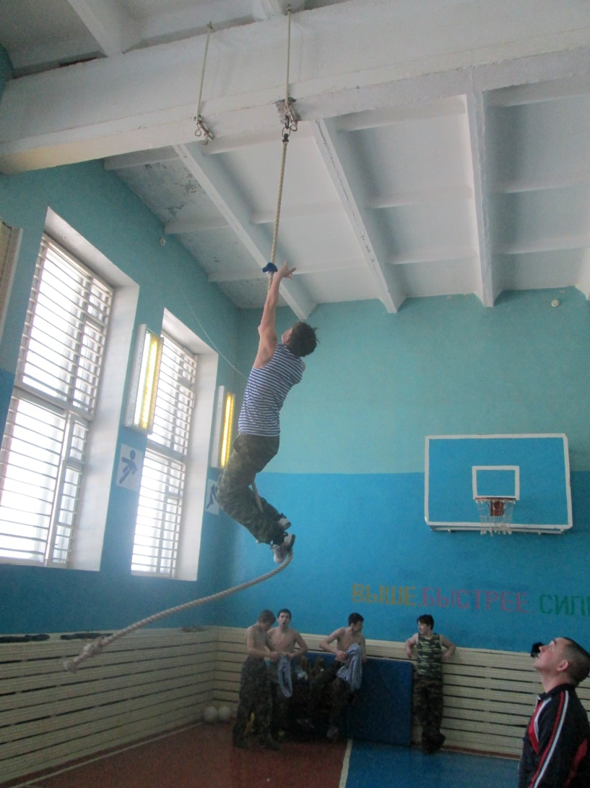
А ну- ка, парни!

Slide 10
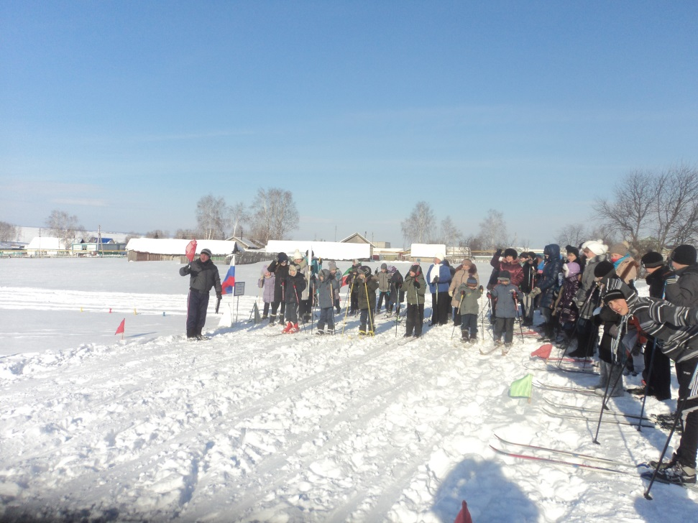
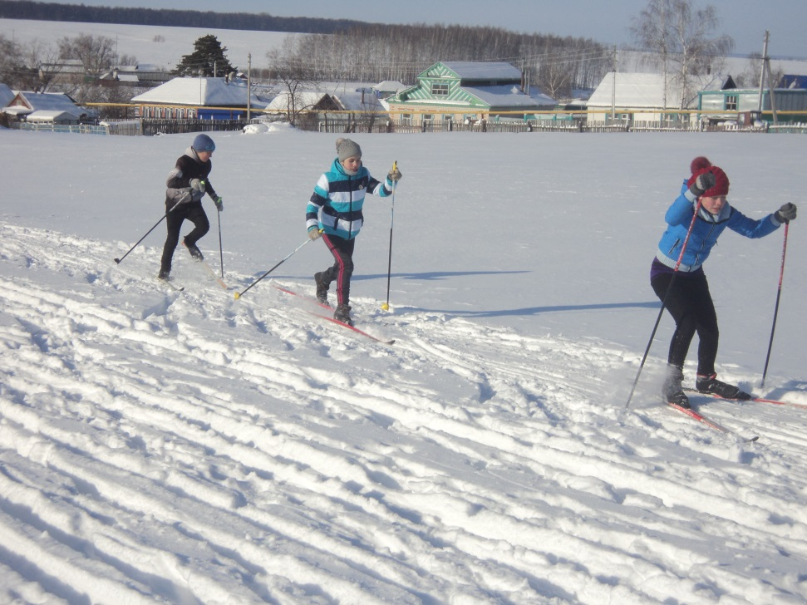
Лыжные соревнования, посвященные воину-интернационалисту Баранову- Орел Сергею П.

Slide 11
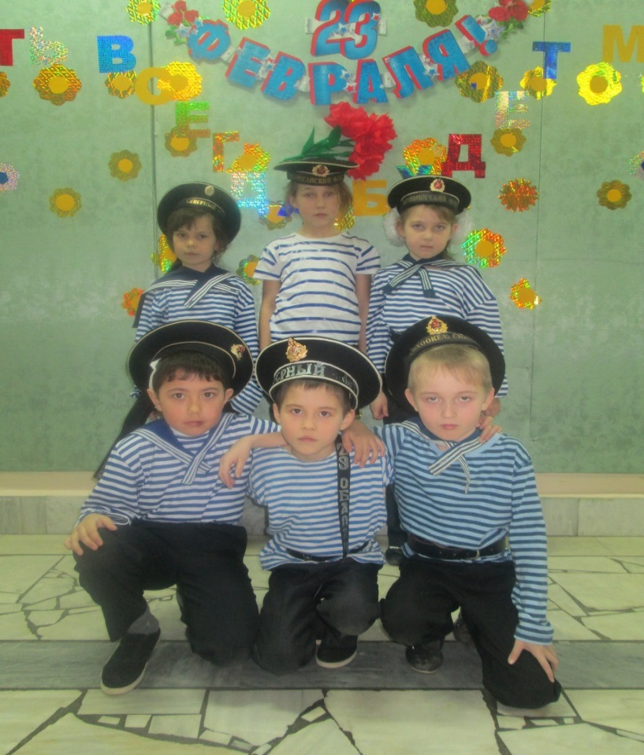
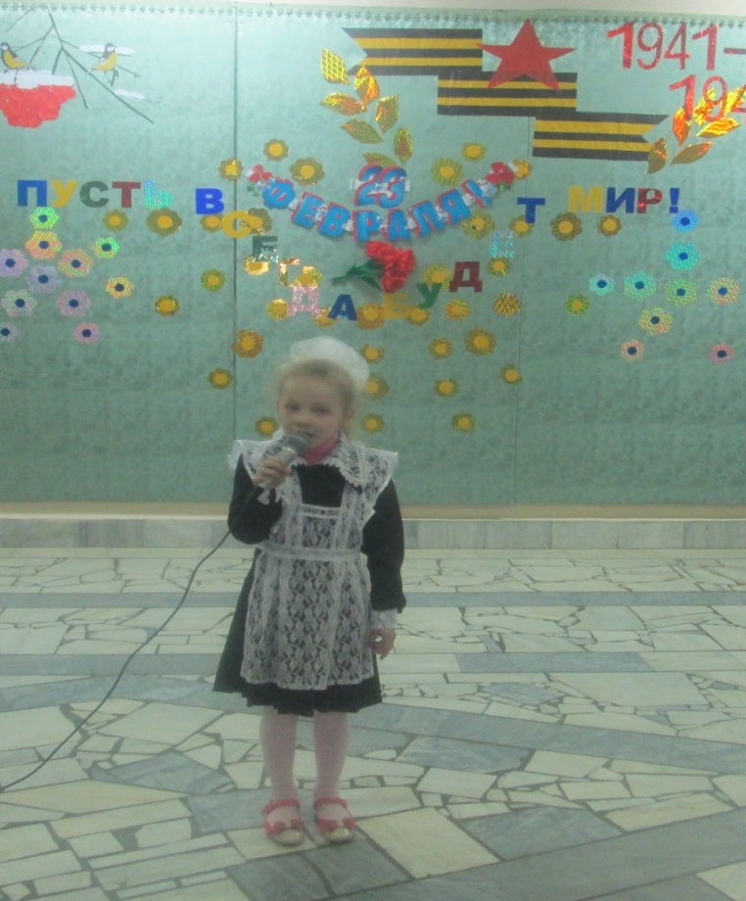
Конкурс военно- патриотической песни «Я сердцем пою для России»

Slide 12
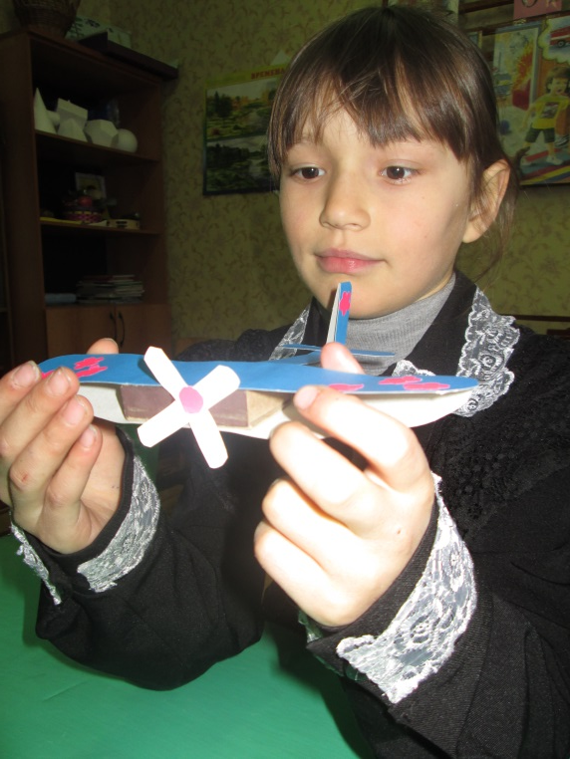
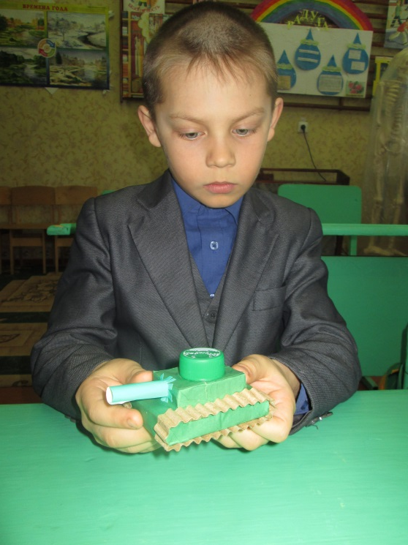
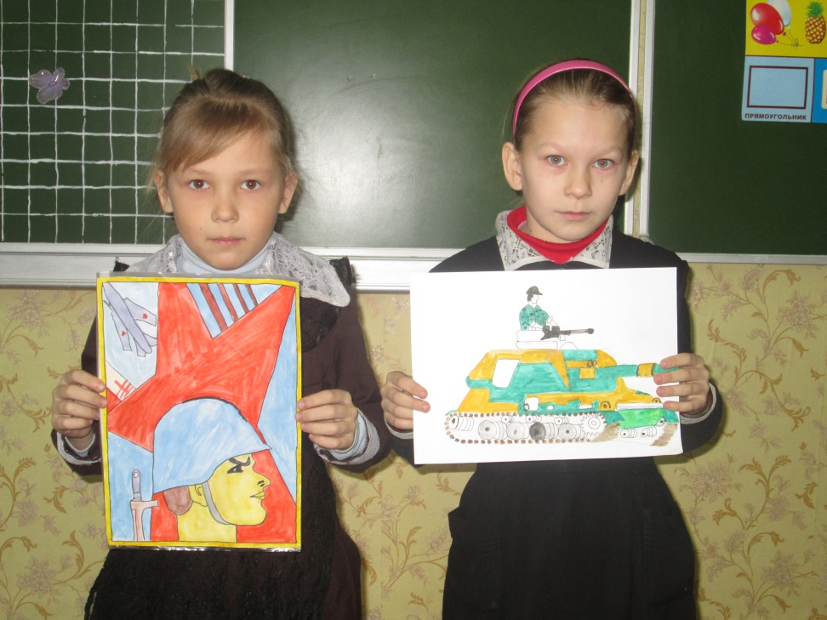
Наше творчество

Slide 13
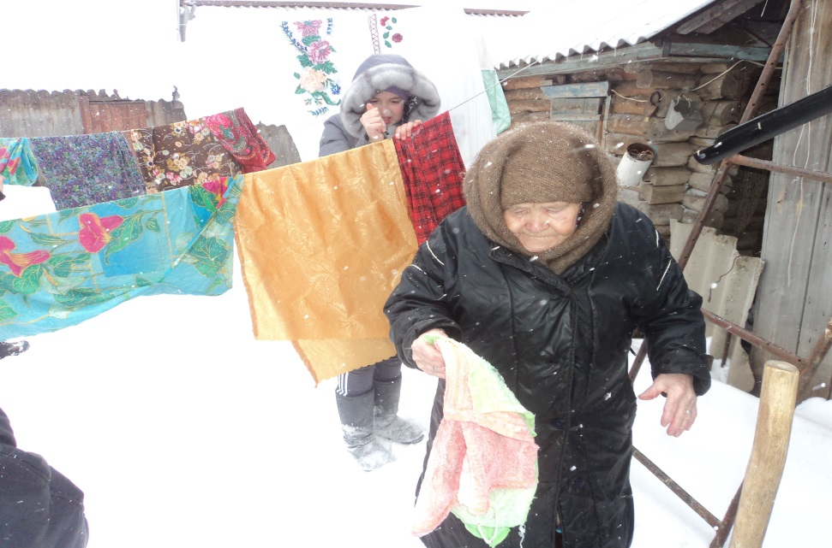
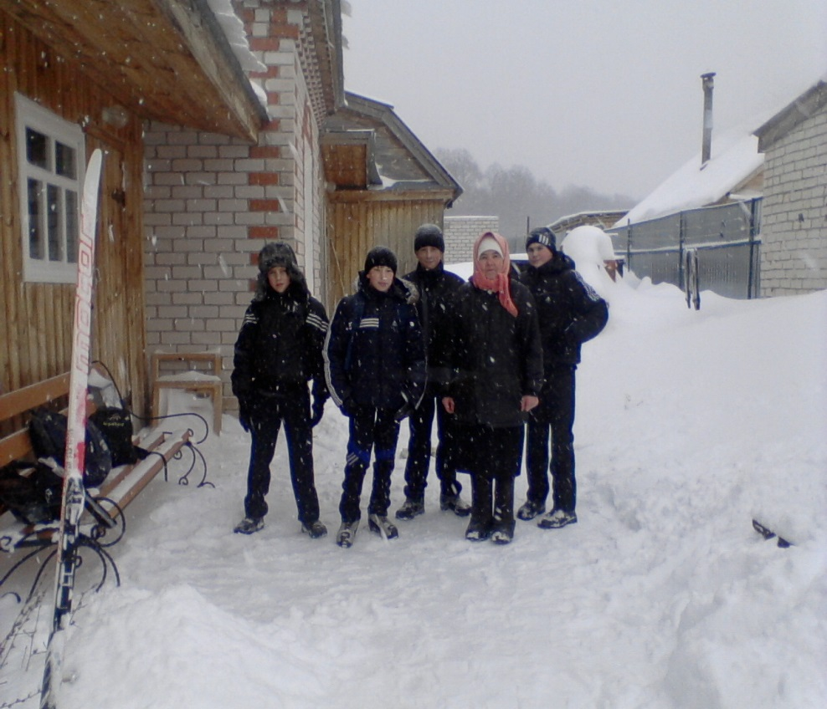
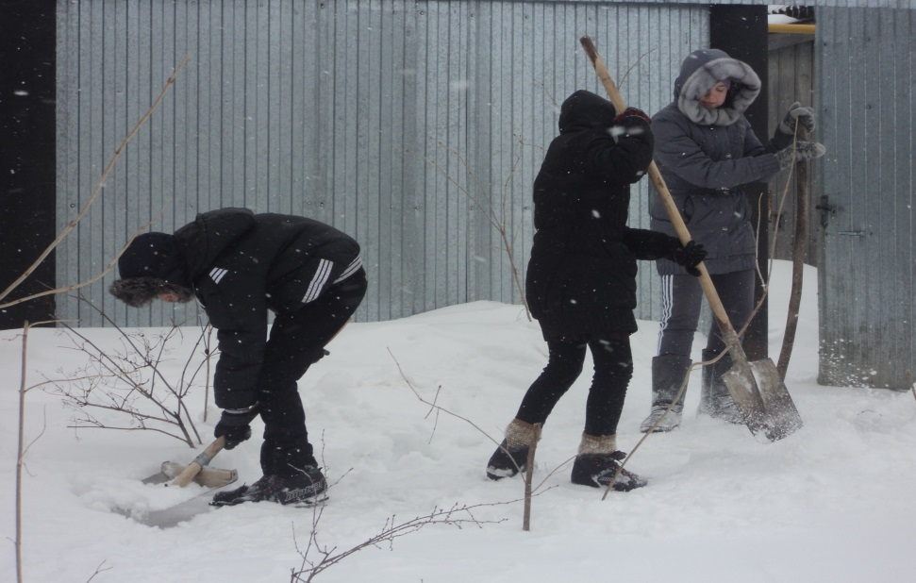
Операция «Забота»

Slide 14
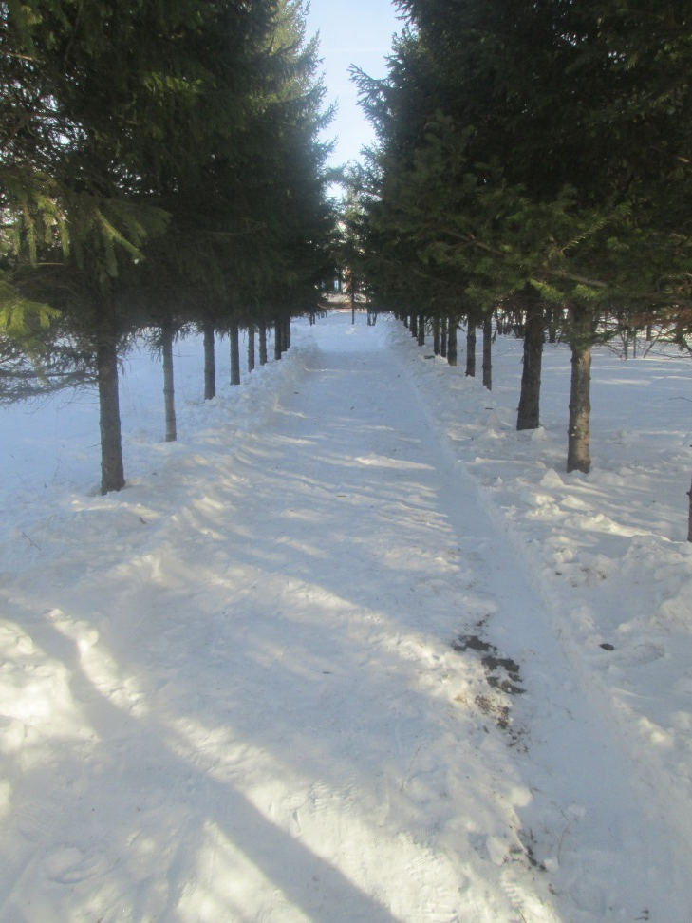
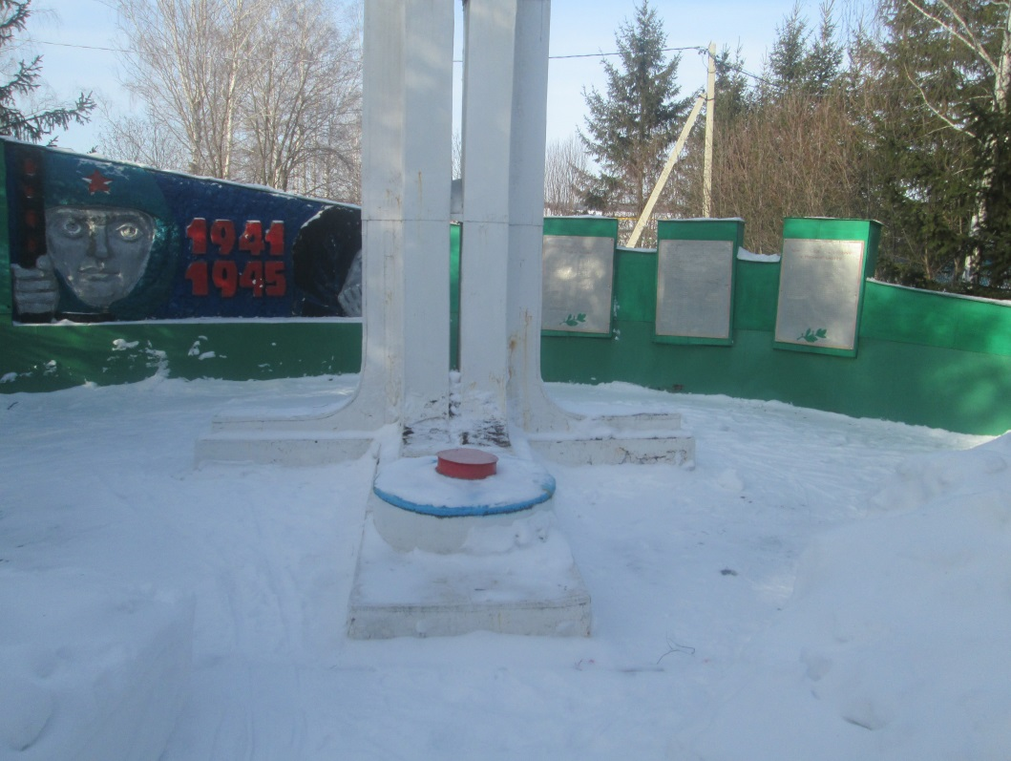
Операция «ВАХТА ПАМЯТИ»

